Slide 1

Среда Кумир
Автор: Бурматова О.И., педагог
дополнительного образования
МБУ ДО «СЮТ»

Slide 2

Цель:
Знакомство со средой программирования Кумир
Формирование понятий исполнитель, СКИ
Закрепление навыков создания алгоритмов. Исполнитель ЧЕРЕПАХА

Slide 3
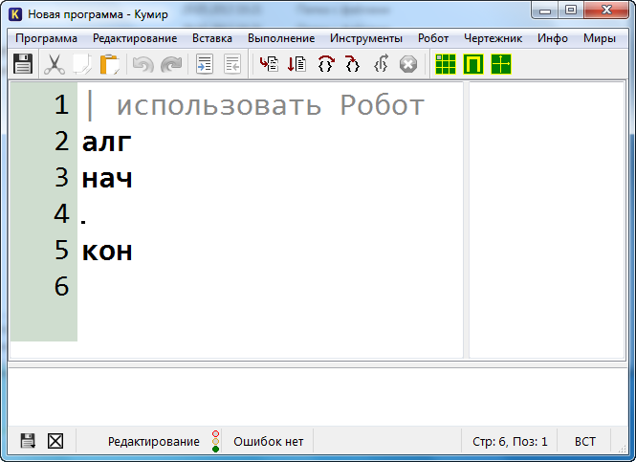

Среда

Slide 4

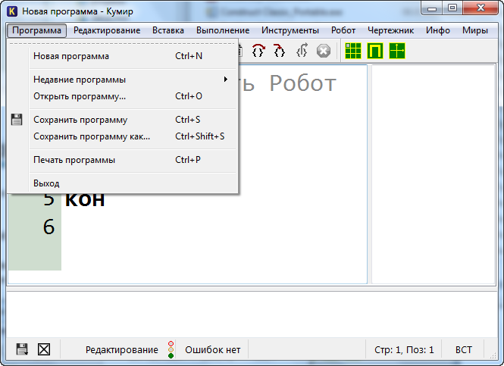
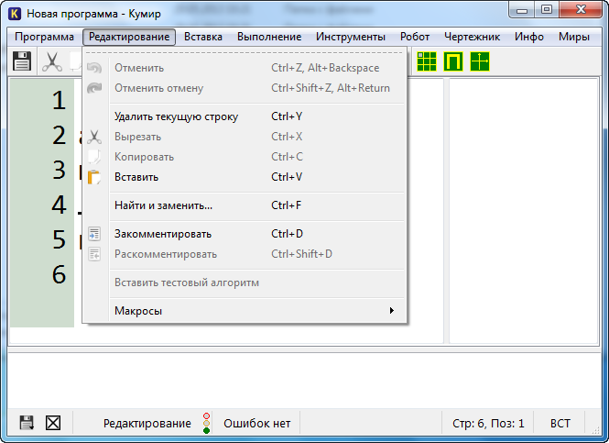
Вкладки

Slide 5
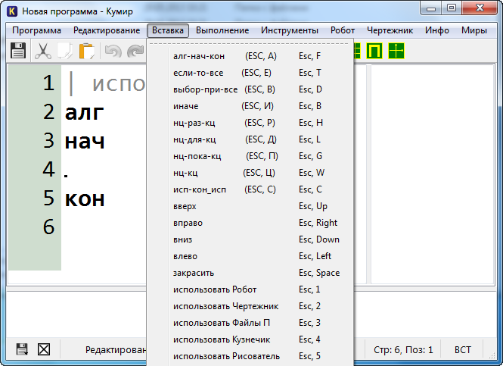
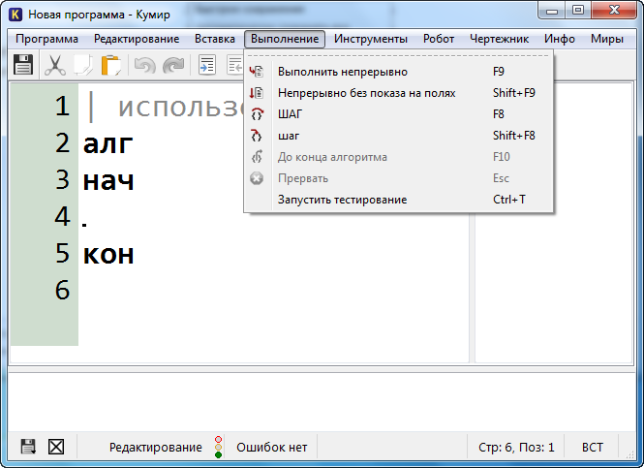
Вкладки

Slide 6
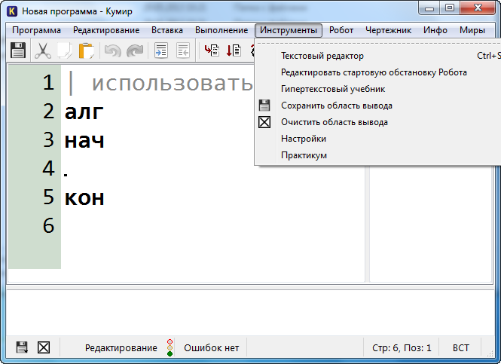
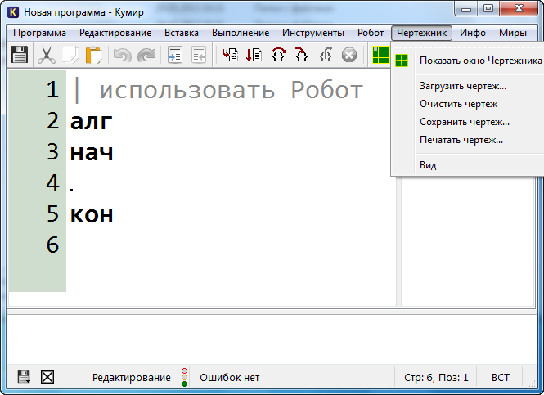
Вкладки

Slide 7

Правила записи алгоритмов
алгоритм создается для заданного исполнителя
Чтобы исполнитель был активным - удалите |
Блок алгоритма записывается между НАЧ
…
КОН

Slide 8
1.Для вызова окна черепашки, необходимо выполнить команду: Миры → Черепаха.
2. Настройка программы: необходимо выбрать исполнителя: Вставка → Исполнитель Черепаха. После этого в окне программы появится сообщение «Использовать Черепаха».
По команде: Вставка → алг-нач-кон вставим
обязательные элементы будущей программы.
Пример пустой программы:
3.Выполнение программы: Выполнение → Выполнить непрерывно, или по клавише F9. Для выполнение программы по шагам: Выполнение → ШАГ, или по F8.
4. Система КуМир снабжена учебником: Инфо → Описание миров → Черепаха.
использовать Черепаха алг нач . кон

Slide 9

Исполнитель ЧЕРЕПАХА
!
СКИ:
поднять хвост – нет следа
опустить хвост – оставляет след
вправо() , влево() – поворот на угол (от 1 до 360 градусов)
вперед() – шаг
нц_кц – цикл
нц N раз - цикл N раз
кц

Slide 10
№ | Команда | Описание
1 | опустить хвост | Черепашка при движении оставляет следы на песке
2 | поднять хвост | Черепашка не оставляет следов
3 | вперед (50) | Движение вперед на 50 шагов (точек экрана)
4 | вправо (90) | Повернуть направо на 90º
5 | влево (180) | Повернуть налево на 180º
 | назад (60) | Движение назад на 60 точек
6 | нц 2 раз . вперед (50) . вправо (90) кц | Цикл «N раз»: нц — начало цикла кц — конец цикла число повторений — 2
7 | алг квадрат нач . нц 4 раз . . вперед (50) . . вправо (90) . кц кон | Подпрограмма «Квадрат» построит квадрат со стороной 50 алг — алгоритм; нач — начало; кон — конец.
8 | вывод x | Оператор вывода: выведет в окне вывода (см. Рис. 1) текст заключенный в двойные кавычки и значение переменной x
9 | ввод x | Оператор ввода: запросит у пользователя значение x
10 | | комментарий | Комментарий не влияет на выполнение программы

Slide 11
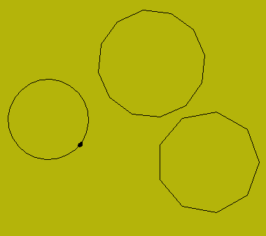
Примеры алгоритмов
использовать Черепаха алг нач . нц 9 раз . . вправо (40) . . вперед (50) . кц . поднять хвост . вперед (40) . вправо (276) . вперед (40) . опустить хвост . нц 12 раз . . вправо (30) . . вперед (40) . кц | поднять хвост . вперед (50) . влево (70) . вперед (50) . опустить хвост . нц 24 раз . . вправо (15) . . Вперед (15) .кц кон

Slide 12

Примеры алгоритмов
использовать Черепаха алг нач . нц 90 раз . . вправо(1) . . вперед(1) . кц кон

Slide 13
Примеры алгоритмов
использовать Черепаха алг первый нач . нц 90 раз . . вправо(1) . . вперед(1) . кц . нц 90 раз . . влево(1) . . назад(1) . кц . нц 90 раз . . влево(1) . . вперед(1) . кц кон

Slide 14
Задание для закрепления материала
Используя команды исполнителя Черепашка, напишите алгоритм рисования этим исполнителем следующей фигуры:
Составить алгоритм рисования фигур. 1. Равносторонний треугольник со стороной 50 2. Правильный 6-угольник со стороной 40
Используя команды цикла составить алгоритм рисования
1.круга
2. лестницы , обратите внимание на
построение элемента

Slide 15
Спасибо за внимание !
При создании презентации использовались материалы:
images.yandex.ru
http://mk2018cp.blogspot.com/p/blog-page_0.html

